Slide 1

Promišljanje prostora za učenje
za studente u digitalnom dobu
Doc. dr. sc Sandra Kučina Softić, pomoćnica ravnatelja
Sveučilišni računski centar Sveučilišta u Zagrebu
Međunarodna konferencija o digitalnoj transformaciji u obrazovanju i primjenama umjetne inteligencije
Mostar, 18.4.2023.

Slide 2

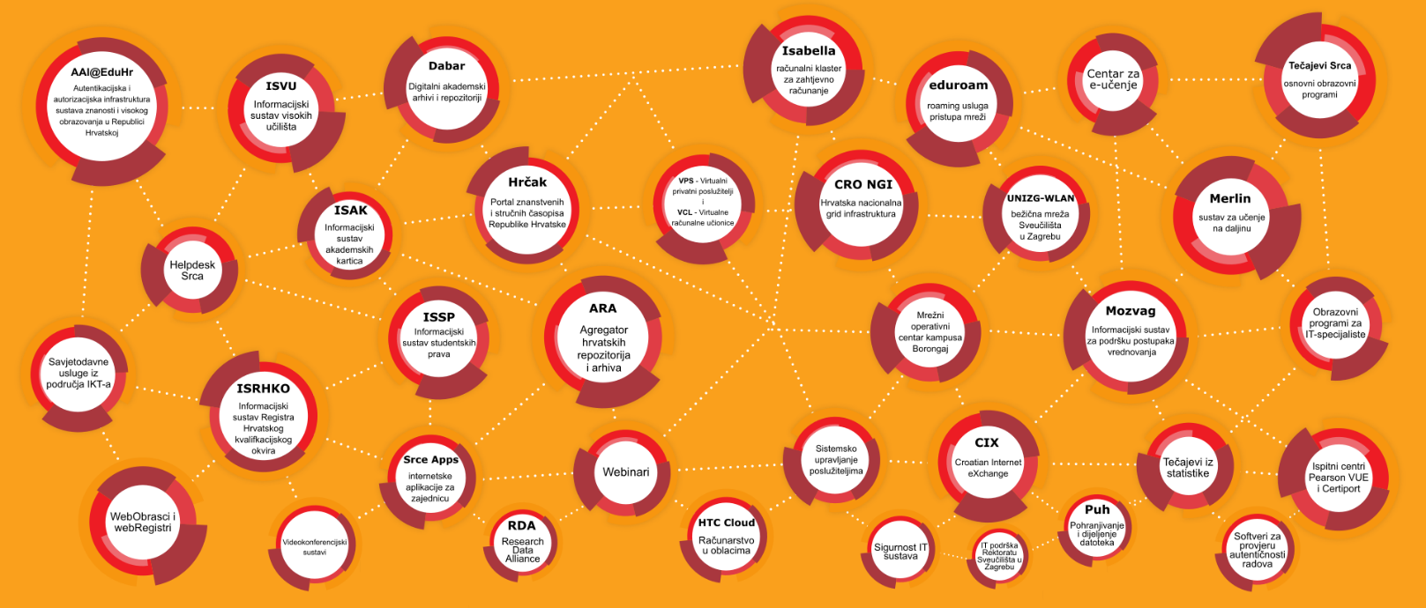
Srce | DANAS
e-infrastruktura – pouzdanost usluga 24/365 + pristup najsuvremenijim IKT resursima
edukacija – podrška u primjeni informacijske i komunikacijske tehnologije u procesu obrazovanja i istraživanja
savjetovanje, podrška i partnerstvo u istraživanju i obrazovanju
~ 50 usluga
165 zaposlenika

Slide 3
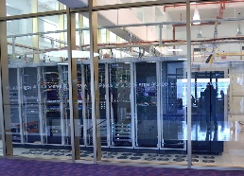
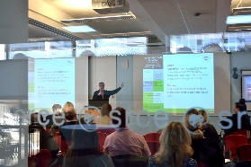
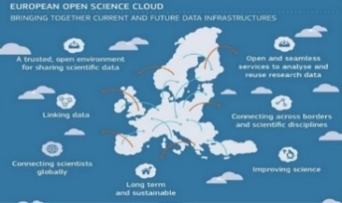
Srce | NOVO OKRUŽENJE ZNANOSTI I VISOKOG OBRAZOVANJA
…gradi nacionalnu
e-infrastrukturu,
od podatkovnih centara, preko mrežnih, računalnih i spremišnih resursa, posredničkog sloja pa sve do informacijskih servisa
…pruža digitalne usluge, edukaciju korisnika ​i naprednu
korisničku podršku
…gradi mostove prema međunarodnim infrastrukturama i inicijativama
5.2
…sinonim je za digitalnu transformaciju znanosti i obrazovanja
5.2

Slide 4


Nacionalno središte za podršku visokoškolskim ustanovama, nastavnicima i studentima pri uporabi tehnologija i alata za e-učenje u obrazovnom procesu
Osigurava infrastrukturu, podršku u korištenju te edukaciju korisnika
posebice stručno usavršavanje nastavnika (CPD)
www.srce.hr/ceu
Ključni dionik u procesu digitalne transformacije sustava visokog obrazovanje

Slide 5




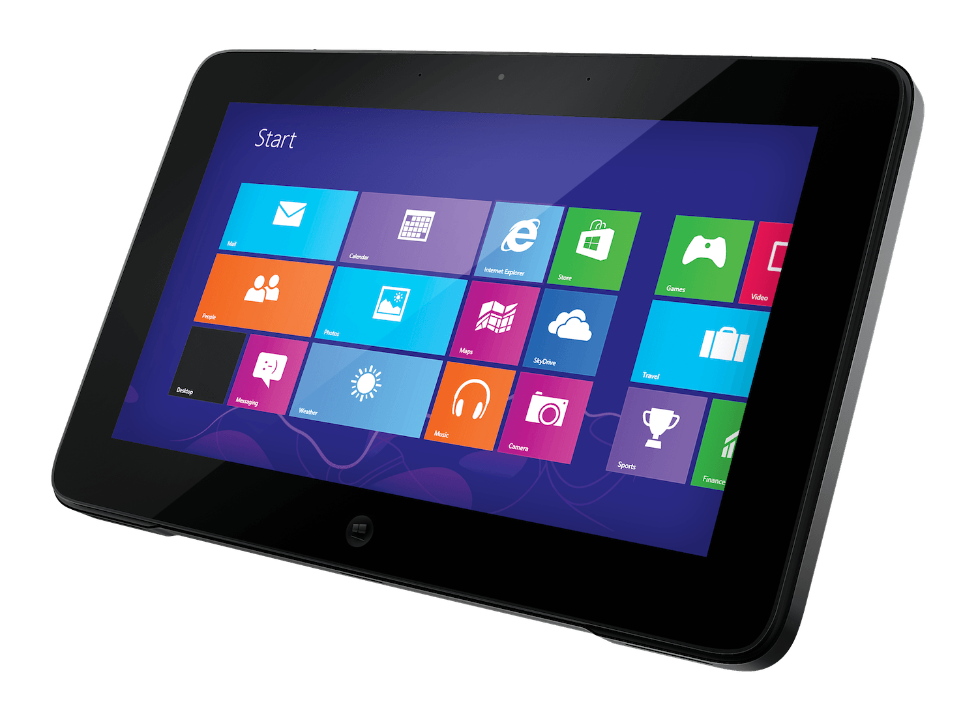


Podrška nastavnicima i visokom obrazovanju
Sustav za učenje na daljinu
Najsuvremeniji sustav za e-učenje prilagođen potrebama korisnika
E-portfolio
za osobnu upotrebu, za prezentaciju ili kao nastavna aktivnost
Sustav za webinare
Za online predavanja, prezentacije, seminare, konzultacije
Adobe ConnectEdumeet
Katalog
e-kolegija
ustanova u sustavu visokog obrazovanja
središnje mjesto na kojem se nalaze osnovni podaci o svim e-kolegijima
Otvoreni pristup i otvoreni obrazovni sadržaji
svi obrazovni materijali izrađeni u Srcu u otvorenom pristupu
Portal Srce i otvoreno obrazovanje
Softveri za provjeru autentičnosti radova
za provjeru seminarskih, završnih i doktorskih radova
od strane studenata i nastavnika

Slide 6
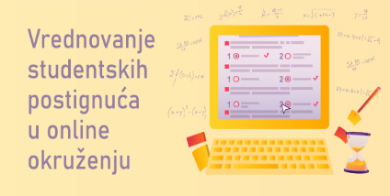

Sustavna, kvalitetna i dostupna korisnička podrška
podrška visokoškolskim ustanovama u sustavnoj implementaciji e-učenja i procesu digitalne transformacije
podrška nastavnicima pri korištenju digitalnih tehnologija i njihovoj implementaciji u nastavu
podrška studentima u snalaženju u online okruženju i korištenju digitalnih tehnologija
tečajevi i radionice (učionički i online)
helpdesk (telefon, mail, online obrazac)
priručnici, brze pomoći, animacije
konzultacije s nastavnicima
predložak za izradu e-kolegija
aplikacija za samoprocjenu e-kolegija
digitalne značke za završene tečajeve

Slide 7
Prostor za učenje….učionica
trebao bi biti u stanju motivirati učenike i studente i promovirati učenje kao aktivnost, podržavati suradnju, pružiti personalizirano i uključivo okruženje i biti fleksibilan u suočavanju s potrebama koje se mijenjaju
Dr. Wayne Barry, learning technologist
at Canterbury Christ Church University
Stvaranje inovativnih prostora za učenje je putovanje.
Garrick Jones, Fellow of the Institute of Social Psychology,
London School of Economics and Political Science

Slide 8



Učionica
U tradicionalnim prostorima, gdje postoje redovi stolova i svatko ima jedno mjesto gdje bi trebao biti, svatko zna što će se dogoditi i osjeća se sigurno.

Slide 9
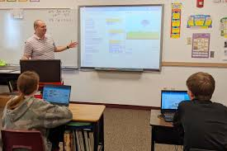
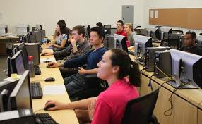

Učionica uz dodatak tehnologije
Koristeći računala i druge umrežene uređaje, lcd projektori, bijele ploče, informatičke učionice

Slide 10
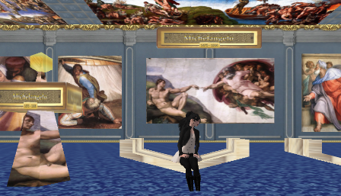
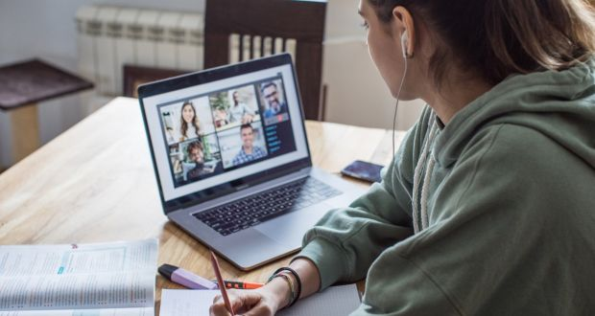
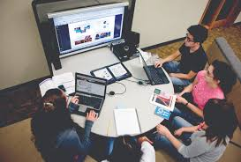
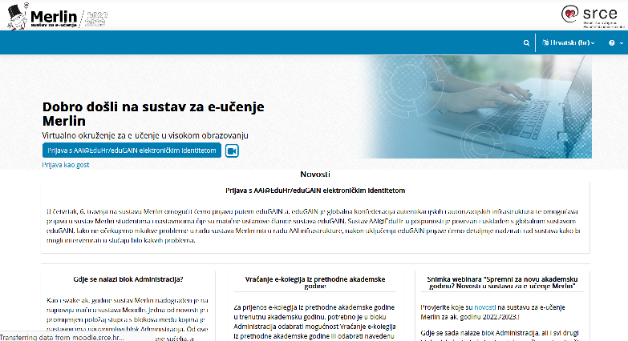
Okruženje za učenje
Virtualni prostori, LMS, videokonferencijski sustavi, virtualni svjetovi, društvene interakcije…Pojam učionica u tradicionalnom smislu više ne obuhvaća mjesto gdje se odvija učenje.

Slide 11


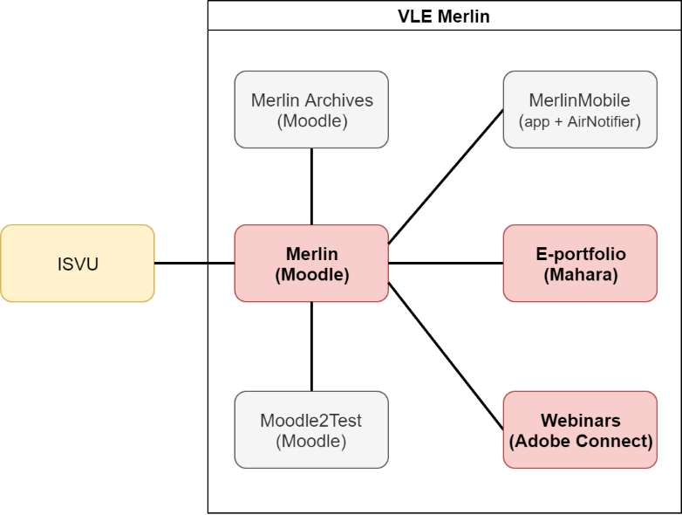
Virtualno okruženje za učenje – Merlin
http://merlin.srce.hr
1
Moodle instalacija
97
ustanova VO
na Merlinu
30.000+
e-kolegija po ak. god.
68
ustanova koristi ISVU-Merlin konekciju
Dabar
edumeet
Puh

Slide 12
Je li tradicionalna fizička učionica za današnje učenike i studente još uvijek najbolji prostor za učenje?

Slide 13
Kroz primjenu digitalne tehnologije, današnji prostori za učenje imaju potencijal služiti novoj paradigmi učenja i istovremeno zadovoljiti potrebe i očekivanja najnovije generacije učenika i studenata.
M. Brown, Dartmouth College
Digitalne tehnologije omogućile su da se praktički svaki prostor izvan učionice može pretvoriti u mjesto za učenje, te su omogućile fleksibilnost prostora i vremena
Treba iskoristiti potencijal novih prostora za izvan učionica kako bi podržali, potaknuli i proširili okruženje za učenje
Neformalno i informalno obrazovanje danas zastupljeni u sve većoj mjeri

Slide 14
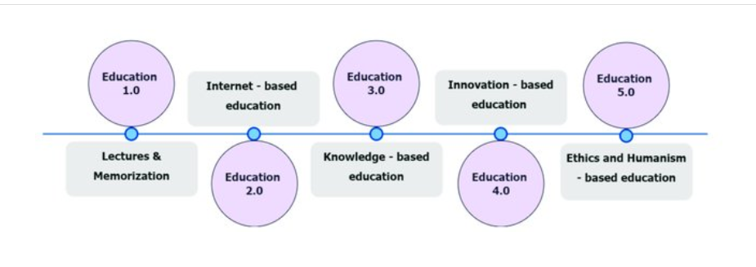
Revolucija u obrazovanju

Slide 15
Obrazovanje 4.0
Kreativnost kao temelj obrazovanja 4.0.
Obrazovanje 4.0 zahtijeva postupne promjene paradigme:
  Obrazovanje usmjereno na potražnju umjesto na ponudu
  Bazirano na kompetencijama umjesto na znanju
  Cjeloživotno učenje umjesto prethodnog učenja
  Modularni stupanj umjesto jednokratnog
Karakteristike obrazovanja 4.0
  bilo gdje, bilo kada
  učenje se odvija kod kuće ili izvan fakulteta, dok se na fakultetu razvijaju kompetencije
  razvoj personaliziranog učenja i poučavanja
  tehnologija: besplatna i/ili dostupna; povećano korištenje virtualne stvarnosti
  kontinuirani razvoj i inovacija – stoga postoji potreba za kontinuiranim usavršavanjem novih znanja i vještina

Slide 16
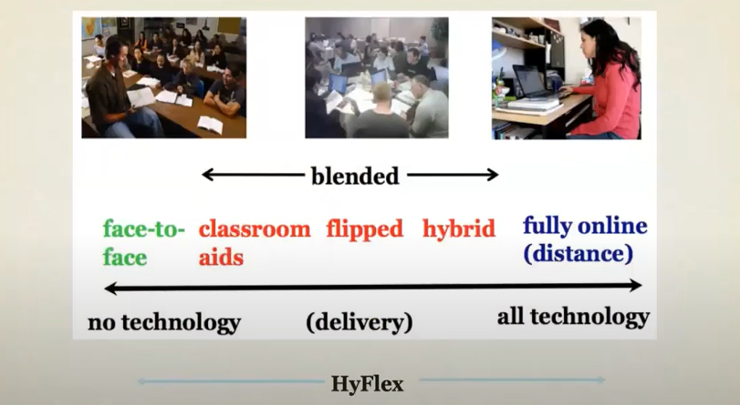
mješovita nastava (kombinacija klasične nastave i nastave podržane ICT-om)
nastava u učionici podržana ICT-om (korištenje ppt, video zapisa)
obrnuta učionica (engl. flipped classroom) najčešće je kombinacija klasične i online nastave. Digitalni nastavni materijali moraju biti unaprijed pripremljeni od strane nastavnika i na vrijeme dostupni studentima, a nastavni se sat koristi za uvježbavanje, istraživanje, rješavanje nejasnoća, raspravljanje i zaključivanje. U slučaju da se nastavni sat ne može održati u učionici, moguće ga je održati u online okruženju
hibridni oblik: jasno definiran omjer učioničke i online nastave
Oblici učenja prema načinu i intenzitetu korištenja informacijskih i komunikacijskih tehnologija, T. Bates 2020.
online nastava (učenje i poučavanje u potpunosti se odvijaju uz pomoć ICT)
hyflex: nastava (kolegij) koja omogućavaju studentima da biraju hoće li pohađati nastavu u učionici, sinkrono online ili će pratiti asinkrono i mogu na dnevnoj bazi mijenjati način pohađanja

Slide 17
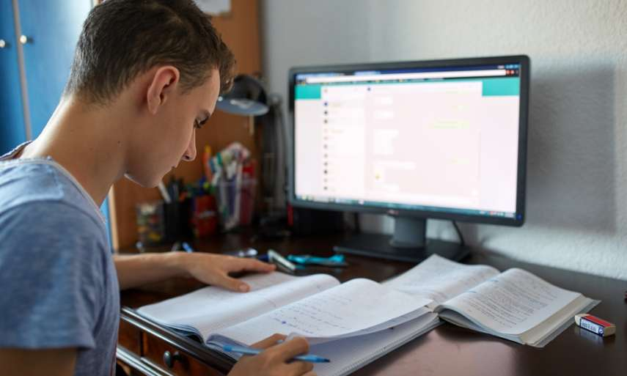

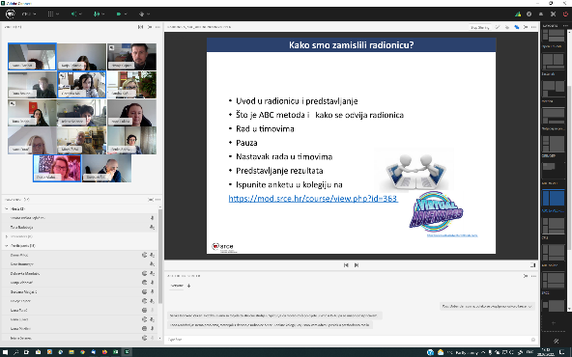
Transformacija obrazovnog okruženja
Model baziran na “isporuci” znanja
  Pasivno prihvaćanje znanja
  Transfer znanja s nastavnika na studenta
  Predavačka nastava
  Ocjenjivanje od strane nastavnika
Model okrenut prema studentu
  Učenje aktivnim uključivanjem
  Interakcija i procesiranje informacija
  Oblikovanje okoline za učenje
  Nastavnici dizajniraju metode učenja i
  oblikuju okruženja
  Timski rad
  Zajednička evaluacija učenja

Slide 18


Tko su današnji učenici i studenti?
rođeni u 21. stoljeću
okruženi informacijama
komunikacija online … multimedijalna… na globalnoj razini….
mobiteli, računala, razni gadgeti….sastavni dio života
dostupnost online 24/7
brzo usvajanje informacija
kraća pažnja
multitasking
vizualni poticaj
konstantne nagrade i pohvale
Generation Z/ Post millennials
1995.-2010.
Generation Alpha
2010.-2024.

Slide 19
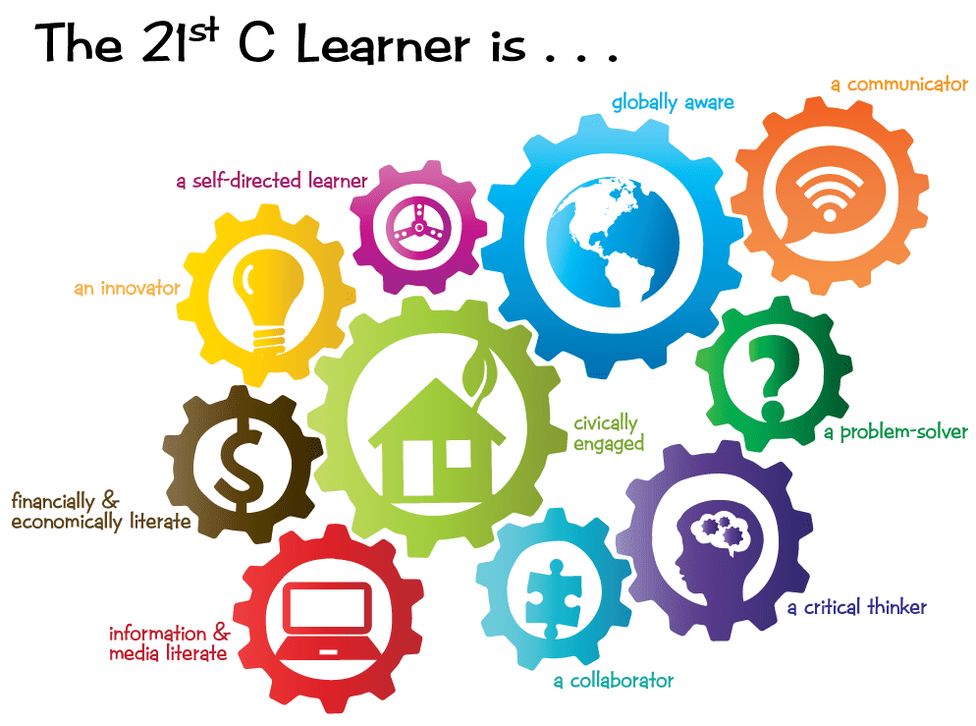
želimo da naši studenti po završetku školovanja:
znaju kritički promišljati
znaju rješavati probleme
da su informacijski pismeni
da su kreativni
da su inovativni
da znaju komunicirati
da znaju raditi u timovima i surađivati s kolegama
da su sposobni planirati i upravljati vremenom
da su cjeloživotni učenici
da su sposobni kvalitetno i aktivno sudjelovati u društvu
https://smiletutor.sg/facilitating-21st-century-learners/

Slide 20

Što nam donosi budućnost?
Chat GPT4 is going to change everything about how we do everything. I think that it represents mankind’s greatest invention to date. It is qualitatively different — and it will be transformational.”
Craig Mundie, Senior Adviser to the Chief Executive Officer, Microsoft Corporation
New York Times, 21. 3. 2023.
Budućnost za poslove je raznolikija, zahtjevnija, fleksibilniija
Radit će se duže, mijenjat će poslove češće i imati manje sigurnosti
Vještine koje će imati će kraće trajati nego sada, odnosno češće će ih morati obnavljati i stjecati nove
Najvažnije vještine će biti snažno sustavno i dizajnersko razmišljanje, ljudska kreativnost, kritičko mišljenje, učinkovita komunikacija, suradnja i rješavanje problema
Potreba za studijskim programima koji će studente pripremiti za industriju 4.0 i 5.0
Naša sposobnost da osjećamo, digitaliziramo, obrađujemo, učimo, dijelimo i djelujemo, a sve više uz pomoć umjetne inteligencije
source: https://www.springwise.com/tech-explained-virtual-reality/

Slide 21
Jesmo li spremni nešto promijeniti u sustavu obrazovanja?
Kako ćemo iskoristiti iskustva u korištenu online nastave tijekom pandemije?
Koliko su današnji kurikulumi i studijski programi prilagođeni potrebama digitalnog doba?
Koliko je naš sustav za obrazovanje spreman za nove izazove - otporno obrazovanje nužnost

Slide 22
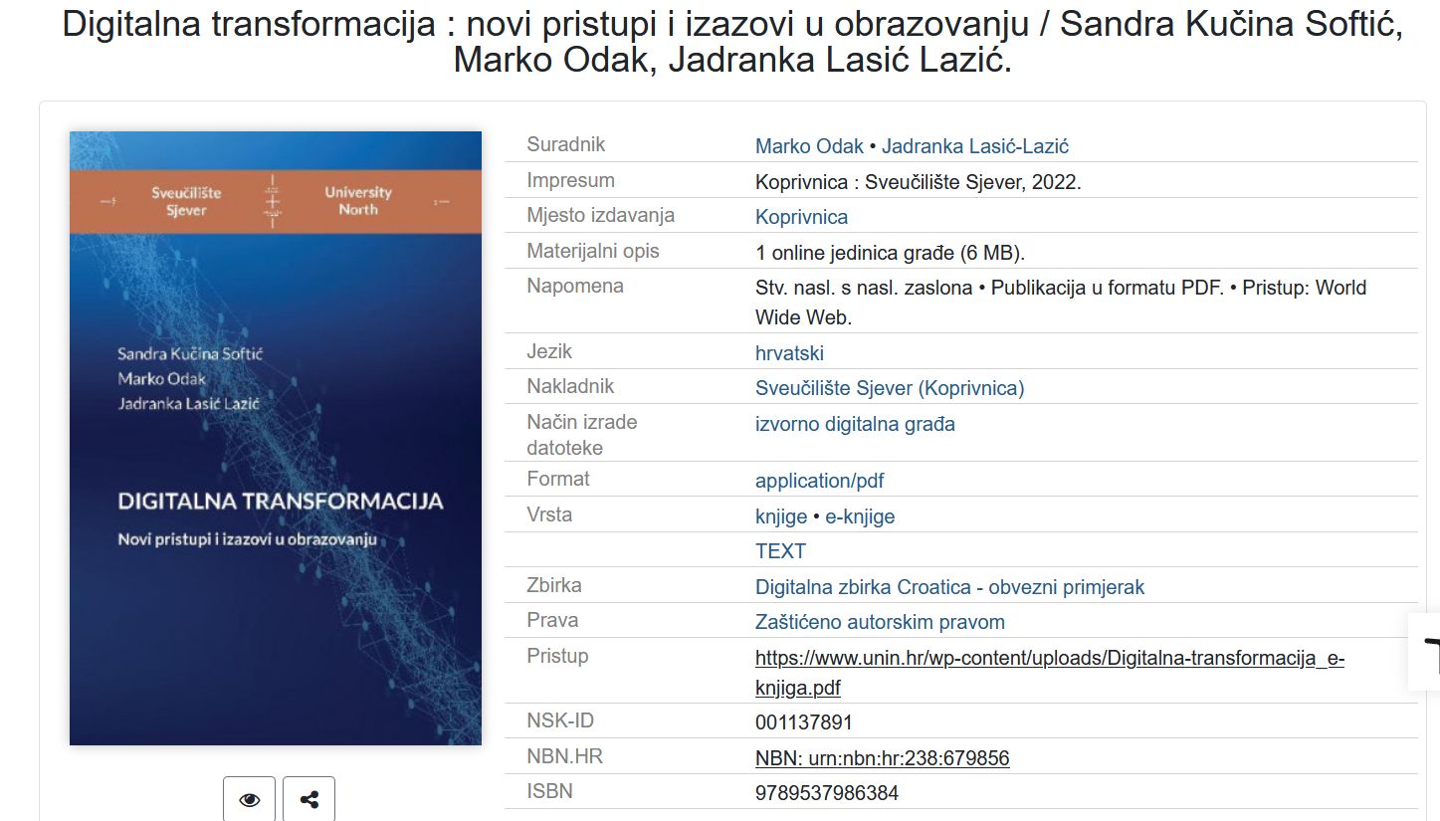
Nakladnik: Sveučilište Sjever, 2021
Digitalna verzija dostupna je u otvorenom pristupu (CC BYNC-SA)

Slide 23
Sandra Kučina Softić
Centar za e-učenje
Sveučilišni računski centar
Sveučilišta u Zagrebu
www.srce.hr/ceu
ceu@srce.hr
sskucina@srce.hr
Napredak nije moguć bez promjena, oni koje ne mogu promijeniti mišljenje, ništa ne mogu promijeniti.
George Bernard Shaw

